Slide 1
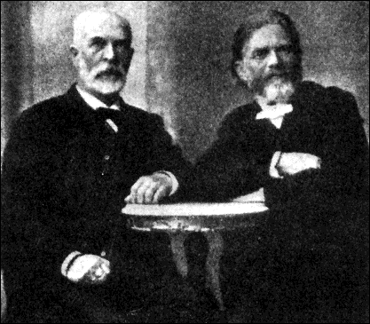
MENA1001; Materialer, energi og nanoteknologi - Kap. 6 Kjemiske og elektrokjemiske reaksjoner og likevekter
Litt repetisjon om ΔG og K
Likevekter
Syre-base
Løselighet
Kompleksering
Red-oks
Elektrokjemi
Truls Norby
Kjemisk institutt
Universitetet i Oslo
Senter for Materialvitenskap og nanoteknologi (SMN)
Forskningsparken
FERMiO
Gaustadalleen 21
0349 Oslo
truls.norby@kjemi.uio.no

Slide 2
Kort repetisjon fra Kap. 3; Hva skjer i et lukket system?
Δ_{r}H = Δ_{r}G + TΔ_{r}S
Δ_{r}G = Δ_{r}H – TΔ_{r}S
Δ_{r}G⁰ = Δ_{r}H⁰ – TΔ_{r}S⁰
Δ_{r}G = Δ_{r}G⁰ + RTlnQ
Spontane prosesser: Δ_{r}G = Δ_{r}H – TΔ_{r}S < 0
Likevekt: Δ_{r}G = Δ_{r}H – TΔ_{r}S = 0
Likevekt: Δ_{r}G⁰ = -RTlnK

Slide 3
Likevekt !
Repetisjon: Relasjon mellom Gibbs energi-forandring og reaksjons-kvotient Q:
Ved likevekt: Δ_{r}G = 0:
Ved likevekt: Q = K, likevektskonstanten (massevirkningskoeffisienten)

Slide 4
Repetisjon: Δ_{r}G⁰ og K
Δ_{r}G⁰ sier noe om energibalansen når Q = 1.
K sier noe om hva Q må bli for å oppveie dette.
Eksempel:
2H₂(g) + O₂(g) = 2H₂O(g)
Reaksjonen er energetisk gunstig hvis p_{H2}, p_{O2}, p_{H2O} = 1.
Produktene kommer i stor overvekt før likevekt oppnås.
I dette kapittelet skal vi bruke slike relasjoner når vi gjør oss kjent med typiske og viktige kjemiske reaksjoner og likevekter.

Slide 5
Vann; autoprotolyse-likevekten
Autoprotolyse:
H₂O(l) = H⁺(aq) + OH⁻(aq)
eller
2H₂O(l) = H₃O⁺(aq) + OH⁻(aq)
Likevektskonstanter er i prinsippet benevningsløse, men vi bruker likevel ofte benevning for sikkerhets skyld eller pga. faktiske omgjøringer;

Slide 6
Autoprotolyse i rent vann
To species: H₃O⁺(aq) og OH⁻(aq)
Vi trenger to uavhengige ligninger for å finne ”løsningen”:
Likevekt:
Elektronøytralitet:
ved innsetting:

Slide 7
Brønsted-syrer og -baser
Brønsted-syre: Stoff som avgir protoner
HA(aq) + H₂O(l) = H₃O⁺(aq) + A⁻(aq) K_{a}
Eks. vann som syre: 2H₂O(l) = H₃O⁺(aq) + OH⁻(aq)
H₂O(l) og OH⁻(aq) er korresponderende syre-base-par
Brønsted-base: Stoff som opptar protoner
B(aq) + H₂O(l) = BH⁺(aq) + OH⁻(aq) K_{b}
Eks.: A⁻(aq) + H₂O(l) = HA(aq) + OH⁻(aq)
HA(aq) og A⁻(aq) er korresponderende syre-base-par
Eks. vann som base: 2H₂O(l) = H₃O⁺(aq) + OH⁻(aq)
H₃O⁺(aq) og H₂O(l) er korresponderende syre-base-par

Slide 8
Sterke og svake syrer og baser
Sterk syre: K_{a} > 1
Eks. (K_{a} >>1): HCl, H₂SO₄, HNO₃
H₃O⁺ er en sterk syre
Svak syre: K_{a} < 1
Eks. (K_{a} << 1): CH₃COOH, HCOOH, (COOH)₂, H₂CO₃, H₂O
Sterk base: K_{b} > 1
Eks. (K_{b} >>1): …ingen…!?
OH⁻ er en sterk base
Svak base: K_{b} < 1
Eks. (K_{b} << 1): NH₃, CH₃COO⁻, HCOO⁻, HCO₃⁻, H₂O
For korresponderende syre-base-par: K_{a}*K_{b}=K_{w} eller pK_{a}+pK_{b}=14.
Den korresponderende basen til en sterk syre er en meget svak base.
Den korresponderende basen til en svak syre er en svak base.
Og omvendt…!

Slide 9
Svak, enprotisk syre; eks.:maursyre
pH som funksjon av [HCOOH(aq)]₀ = c₀ ved tradisjonell metode:
Reaksjonsligning: HCOOH(aq) + H₂O(l) = H₃O⁺(aq) + HCOO⁻(aq)
Før fortynning:
Etter fortynning, før likevekt: c₀ 0 0
Etter reaksjon:
Etter likevekt: c₀ - x x x

Slide 10
Svak, enprotisk syre; eks.:maursyre, fortsatt
HCOOH(aq) + H₂O(l) = H₃O⁺(aq) + HCOO⁻(aq)
pH som funksjon av [HCOOH(aq)]₀ = c₀ ved mer generell metode. Tre ukjente, tre ligninger:

Slide 11
Svak base + sterk syre
Beregning av pH i en blanding av HCOONa(aq) og HCl(aq).
«Tradisjonell metode»
Eksempel: Blander 3 L 1 M HCOONa og 1 L 1 M HCl:
Reaksjonsligning: HCOOH(aq) + H₂O(l) = H₃O⁺(aq) + HCOO⁻(aq)
Før fortynning: 0 1 1
Etter fortynning: 0 0,25 0,75
Etter reaksjon: 0,25 0 0,50
Etter likevekt: 0,25 - x x 0,50 + x
Na⁺(aq) og Cl⁻(aq) er ”tilskuer-ion”

Slide 12
Svak syre + sterk base
pH i en blanding av HCOOH(aq) og NaOH(aq).
Tradisjonell metode
Eksempel: Blander 3 L 1 M HCOOH og 1 L 1 M NaOH.
Bruker base-reaksjonen (K_{b} = K_{w}/K_{a}) i stedet for syre-reaksjonen:
Reaksjonsligning: HCOO⁻(aq) + H₂O(l) = OH⁻(aq) + HCOOH(aq)
Før fortynning: 0 1 1
Etter fortynning: 0 0,25 0,75
Etter reaksjon: 0,25 0 0,50
Etter likevekt: 0,25 - x x 0,50 + x
Na⁺(aq) er ”tilskuer-ion”

Slide 13
Buffer av maursyre og dens natriumsalt (natriumformiat)
pH i en buffer av HCOOH(aq) og HCOO⁻(aq); tradisjonell metode
Eksempel: blander 1 L 1 M HCOOH og 1 L 1 M HCOONa.
Reaksjonsligning: HCOOH(aq) + H₂O(l) = H₃O⁺(aq) + HCOO⁻(aq)
Før fortynning: 1 0 1
Etter fortynning: 0,5 0 0,5
Etter reaksjon: (ingen sterk syre/base)
Etter likevekt: 0,5 - x x 0,5 + x
Na⁺(aq) er et ”tilskuer-ion”

Slide 14
Buffer av maursyre og natriumformiat, fortsatt
pH i en buffer av HCOOH(aq) og HCOO⁻(aq).
Eksempel: blander 1 L 1 M HCOOH og 1 L 1 M HCOONa.
HCOOH(aq) + H₂O(l) = H₃O⁺(aq) + HCOO⁻(aq)
Tre ukjente, tre ligninger:

Slide 15
Buffer
Hvis A og B er korresponderende par av svak syre og svak base, og [A],[B] >> [H₃O⁺],[OH⁻] har vi en buffer.
Bufferen kan reagere med sterk syre eller sterk base og omgjør denne til svak base eller svak syre; A/B-forholdet endres med dette litt, men pH ”bufres” og endrer seg lite så lenge man ikke overskrider bufferkapasiteten.

Slide 16
Toprotisk syre; oksalsyre HOOC-COOH eller (COOH)₂
Oksalsyre brukes i syntese-laboppgaven. Den er toprotisk:
(COOH)₂(aq) + H₂O(l) = H₃O⁺(aq) + HOOC-COO⁻(aq) K_{a1}
HOOC-COO⁻(aq) + H₂O(l) = H₃O⁺(aq) + (COO)₂²⁻(aq) K_{a2}
Syrestyrken avtar som hovedregel med 5 størrelsesordener per proton for flerprotiske syrer: K_{a2} = K_{a1}/10⁵ pK_{a2} = pK_{a1} + 5
Delvis protolysert oksalsyre, HOOC-COO⁻(aq), er en amfolytt:
2HOOC-COO⁻(aq) = (COOH)₂(aq) + (COO)₂²⁻(aq)

Slide 17
Andre syre-base-begrep
Trivielt, men likevel nyttig: Et surt stoff er et stoff som reagerer med et basisk stoff, og omvendt.
CaO(s) + CO₂(g) = CaCO₃(s)
Na₂O(s) + SO₂(g) = Na₂SO₃(s)
Et surt stoff er et stoff som avspalter H⁺ fra vann:
SO₂(g) + H₂O(l) = H₂SO₃(aq)
H₂SO₃(aq) + H₂O(l) = HSO₃⁻(aq) + H₃O⁺(aq)
Et basisk stoff er et stoff som avspalter OH⁻ fra vann:
CaO(s) + H₂O(l) = Ca²⁺(aq) + 2OH⁻(aq)
Lewis syre: Elektron-par-akseptor Lewis base: Elektron-par-donor
Generell Lewis type reaksjon: A + :B = A:B
Eksempel: H⁺ + :OH⁻ = H:O:H
Eksempel: H₃B + :NH₃ = H₃B:NH₃
Lewis-syre-base-begrepet dekker alle andre begrep, mens det omvendte ikke nødvendigvis er sant.

Slide 18
Løselighet
Løsning til nøytrale molekyler:
C₁₂H₂₂O₁₁(s) = C₁₂H₂₂O₁₁(aq)
C₂H₅OH(l) = C₂H₅OH(aq)
CO₂(g) = CO₂(aq)
Løsning til ioner:
Lett løselig:
AgNO₃(s) = Ag⁺(aq) + NO₃⁻(aq)
Tungt løselig:
AgCl(s) = Ag⁺(aq) + Cl⁻(aq)
K_{sp}; løselighetsprodukt
Notes:
Likevektskoeffisient K skal settes opp med aktiviteter. Men vi dropper som vi har sett tidligere å dele med 1 M og bruker da bare konsentrasjon [ ]. Når fast uløst AgCl(s) er tilstede, så er aktiviteten av dette = 1.
Vi får med dette en utgave av K som vi kaller løselighetsproduktet, K_{sp}. Det viser at produktet av konsentrasjonen av alle species er konstant (ved gitt temperatur). Det skal egentlig være benevningsløst, men vi setter ofte til benevningen (her M²) for å være «sikre».

Slide 19
Kompleksering
Løste species, særlig små og ladde, har en tendens til å binde til seg ligander;
vannmolekyler (dipol/Lewis base). Hvor mange, kan være basert på skjønn.
andre løste species.
Ligandene koordineres normalt i symmetriske strukturer
oktaedrisk (6 ligander)
tetraedrisk (4 ligander)
plankvadratisk (4 ligander)
Eksempel:
[Cu(H₂O)₆]²⁺ heksaakvakopper(II)kation (lysblått)
[Cu(NH₃)₄(H₂O)₂]²⁺ eller [Cu(NH₃)₄]²⁺ tetraaminkopper(II)kation (intenst mørkblått)
Amin-liganden bindes sterkest, slik at denne likevekten er drevet langt til høyre.
Notes:
Hav er et kompleks? Hva er en ligand? Hvorfor binder ligandene seg til sentralionet?
Litt navnsetting (nomenklatur) for komplekser.
Vi dropper ofte å ta med vannmolekylene….
Tetraaminkobber har også to vannmolekyler i nærmeste omkrets, men vi dropper dem ofte….
Kompleksering er en kjemisk likevekt. Hva skjer i denne hvis vi tilsetter mer NH₃? Hva skjer hvis vi gjør det surt, og hvorfor? (Bruk likevekten NH₃ + H₂O = NH₄⁺ + OH⁻)
Dette gjøres på Lab 2!

Slide 20
Kompleksering; Cu-komplekser, forts.
Utfelling av kopperhydroksid:
[Cu(H₂O)₆]²⁺(aq) + 2OH⁻(aq) = Cu(OH)₂(s) + 6H₂O(l) eller
[Cu(H₂O)₆]²⁺(aq) + 2OH⁻(aq) = Cu(H₂O)₄(OH)₂(s) + 2H₂O(l)
Løsning av kopperhydroksid:
Cu(OH)₂(s) + 6H₂O(l) = [Cu(H₂O)₆]²⁺(aq) + 2OH⁻(aq)
Forenklet (vanlig) beskrivelse av løsning av kopperhydroksid:
Cu(OH)₂(s) = Cu²⁺(aq) + 2OH⁻(aq)
Løsning av kopperhydroksid i overskudd av ammoniakk:
Cu(OH)₂(s) + 4NH₃(aq) = [Cu(NH₃)₄]²⁺(aq) + 2OH⁻(aq)
Notes:
Her beskrives hva studentene gjør under for-oppgaven med Cu²⁺-salt-løsning og NH₃ under Lab 2.
Her ser vi på forskjellige likevekter og hva som skjer med dem når vi tilsetter OH⁻ (fra ammoniakk), når vi gjør det surt igjen, eller vi tilsetter mer NH₃. På labben gjøres det i litt annen rekkefølge.
Kobberhydroksid kan beskrives som Cu(OH)₂ eller (mer korrekt) et hydroksidhydrat. Det er uansett hvitt!

Slide 21
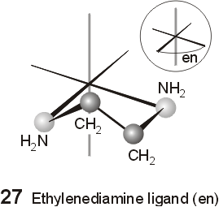
En- og flertannete ligander (Mono- og polydentate)
H₂O og NH₃ er eksempler på éntannete (monodentate) ligander
Etylendiamin (”en”) er eksempel på en totannet (bidentat) ligand.
Polydentate ligander som kan binde seg til mer enn ett kation kan virke som nettverksdannere
Benyttes under syntese av materialer med flere kationer; holder kationene homogent fordelt under prosesseringen
Eksempel: Sitronsyre H₃C₆H₅O₇ og citrat-anionet C₆H₅O₇³⁻ er tridentat og egnet til å lage for eksempel superlederen YBa₂Cu₃O₇ («YBCO»).
Figur: Shriver and Atkins: Inorganic Chemistry
Notes:
Her helt kvalitativt om flertannede (polydentate) ligander.
Og en annen måte å lage YBCO på enn vi gjør på Lab 2.

Slide 22
Reduksjon og oksidasjon (red-oks)
Reduksjon:
A + ze⁻ = A^{z-} eller, mer generelt: A^{c} + ze⁻ = A^{c-z}
Ladningen på A blir mer negativ; oksidasjonstallet reduseres med z
Oksidasjon:
A = A^{z+} + ze⁻ eller, mer generelt: A^{c} = A^{c+z} + ze⁻
Ladningen på A blir mer positiv; oksidasjonstallet økes med z
Eksempel på red-oks-reaksjon:
Fe³⁺(aq) + Cr²⁺(aq) = Fe²⁺(aq) + Cr³⁺(aq)
Reduksjon: Fe³⁺(aq) + e⁻ = Fe²⁺(aq)
Oksidasjon: Cr²⁺(aq) = Cr³⁺(aq) + e⁻
Notes:
Reduksjon og oksidasjon er som andre likevekter, men nå blir elektroner reaktant eller produkt.
Hvordan kommer aktiviteten (potensialet) til elektronene inn i likevekten? Det skal vi se etter hvert.

Slide 23
Oksidasjonstall
I kjemiske forbindelser er det som regel ikke slik at elektronene er heltallig fordelt og grunnstoffene har derfor ikke heltallige oksidasjonstilstander.
Det er derfor i prinsippet ikke opplagt hvilke red-oks-prosesser vi egentlig har, for eksempel i reaksjoner som
C + O₂ = CO₂ forbrenning av kull
CO + H₂O = CO₂ + H₂ vann-skift-reaksjonen
For å få oversikt over kjemien er det imidlertid nyttig å tillegge grunnstoffene formelle oksidasjonstall i kjemiske forbindelser,
som om elektronene var heltallig fordelt
i det vi kaller en rent ionisk modell
Notes:
Før vi går videre med red-oks tar vi her et sideblikk på bruken av en ionisk modell, med heltallige oksidasjonstall.
Dette fordi vi i red-oks-kjemien vil se at elektroner må velge. De kan ikke dele seg.

Slide 24
Formelle oksidasjonstall (repetisjon)
Tillegges grunnstoffene i et sett regler for forbindelser mellom ulike grunnstoffer. Tar hensyn til elektronegativitet og antall valenselektroner:
Fluor har alltid formelt oksidasjonstall -1
Oksygen har oksidasjonstall -2, -1 eller -½, unntatt i forbindelse med fluor.
Hydrogen har oksidasjonstall +1 eller -1.
Andre grunnstoffer har oksidasjonstall som gis av antall valenselektroner og ønsket om å oppnå full oktett i ytre skall, samt av forskjell i elektronegativitet.
Summen av oksidasjonstall skal være lik netto ladning for molekylet/ionet.
Eksempel, vann-skift-reaksjonen:
Notes:
Disse reglene har de lært i forrige kapittel. Dette er en repetisjon.

Slide 25
Oksidasjon av metaller – reduksjon av oksider Ellingham-diagram
Vi bruker som eksempel:
Ti(s) + O₂(g) = TiO₂(s)
Δ_{r}G⁰ = -RTlnK
Reaksjonen skjer (går til høyre) ved standardbetingelser (1 atm O₂) hvis:
K > 1
Δ_{r}G⁰ < 0
Ellingham-diagram: Δ_{r}G⁰ vs temperatur
Figur: Shriver and Atkins: Inorganic Chemistry
Notes:
Diagrammet viser dG⁰ (per mol O₂) for oksidasjon av metaller eller C eller CO.
Forstå at K>1 (oksidet stabilt) hvis dG⁰ < 0.
Videre forklaringer i neste slide…

Slide 26
Ellingham-diagram; temperatur-avhengighet
G = H - TS
Δ_{r}G⁰ = Δ_{r}H⁰ - TΔ_{r}S⁰
Gasser har stor entropi, S, i forhold til kondenserte faser:
Ti(s) + 1/2 O₂(g) = TiO₂(s)
Entropien avtar, Δ_{r}S⁰ negativ, -TΔ_{r}S⁰ positiv:
Δ_{r}G⁰ øker med T
C(s) + 1/2 O₂(g) = CO(g)
Entropien øker, Δ_{r}S⁰ positiv, -TΔ_{r}S⁰ negativ:
Δ_{r}G⁰ avtar med T
Totalreaksjon:
TiO₂(s) + 2C(s) = Ti(s) + 2CO(g)
Figur: Shriver and Atkins: Inorganic Chemistry
Figur: Shriver and Atkins: Inorganic Chemistry
Notes:
Se på TiO₂ (4. nederste blå linje). Skjæringspunktet med y-aksen er dH⁰.
Vinkelkoeffisienten er -dS⁰. Entropiendringen er negativ (se reaksjonsligningen – vi mister gass): dG⁰ øker med T.
TiO₂ er alltid stabilt vs Ti metall i 1 atm O₂.
Se så på C/CO-linjen: Her er entropiendringen positiv: dG⁰ minker.
C kan redusere TiO₂ over 1800°C.
C/CO₂ og CO/CO₂ er andre red-okspar med karbon. Å bruke en av disse kalles karbotermisk reduksjon.

Slide 27
Eksempler på industriell fremstilling av grunnstoffer (metaller)
Fe (totalreaksjon, se fig.):
2Fe₂O₃ + 3C = 4Fe + 3CO₂
Karbotermisk reduksjon
Cu, Ni: Røsting av sulfider:
Cu₂S + 3O₂ = 2Cu₂O + 2SO₂
NiS₂ + 5/2 O₂ = NiO + 2SO₂
med påfølgende reduksjon av oksid, f.eks. karbotermisk eller elektrolytisk
Si: Karbotermisk
SiO₂ + 2C = Si + 2CO
Hvordan renses Si? Hva brukes det til?
Al: Karbotermisk (>2000°C) eller elektrolytisk:
nFE⁰= -Δ_{r}G⁰
Hall-Herault: C-elektroder
Figur: Shriver and Atkins: Inorganic Chemistry
Notes:
Total-reduksjonen av Fe₂O₃ til Fe og CO₂ er vist i figuren. Her er det mange delreaksjoner nedover i ovnen, ved økende temperatur.
Øverst tilsettes malm («Fe2O3 + SiO₂»), koks (C) og kalkstein (CaCO₃)
Jern reduseres stegvis: Fe₂O₃ – Fe₃O₄ – FeO - Fe
Nederst flytende Fe, med slagg (for eksempel CaSiO₃) oppå.
O₂ (luft) blåses inn nederst og blir til CO, som effektivt er reduksjonsmiddelet i ovnen. Det blir til CO₂ som igjen reduseres med C oppover i ovnen til mer CO.
Videre nevnes her tre andre viktige fremstillinger av metaller: Røsting+reduksjon av sulfider. Karbotermisk reduksjon av SiO₂. Karbotermisk+elektrolytisk reduksjon av Al₂O₃. (Kikk gjerne på Ellingham-diagrammet)

Slide 28
Elektrokjemi
(Samme eksempel som vi startet med:)
Reduksjon:
A + ze⁻ = A^{z-} eller, mer generelt: A^{c} + ze⁻ = A^{c-z}
Oksidasjon:
A = A^{z+} + ze⁻ eller, mer generelt: A^{c} = A^{c+z} + ze⁻
Eksempel: Fe³⁺(aq) + Cr²⁺(aq) = Fe²⁺(aq) + Cr³⁺(aq)
Reduksjon: Fe³⁺(aq) + e⁻ = Fe²⁺(aq)
Oksidasjon: Cr²⁺(aq) = Cr³⁺(aq) + e⁻
Elektrokjemi omhandler reduksjons- og oksidasjonsprosesser (red-oks) der reduksjon og oksidasjon skjer på forskjellig sted.
Notes:
Samme som red-oks.
Men nå skjer red og oks på forskjellig sted.
Når red og oks skjer på forskjellig sted må elektroner og ioner overføres mellom de to stedene – vi trenger en ioneleder (elektrolytt) og en elektronleder koblet mellom de to stedene.

Slide 29
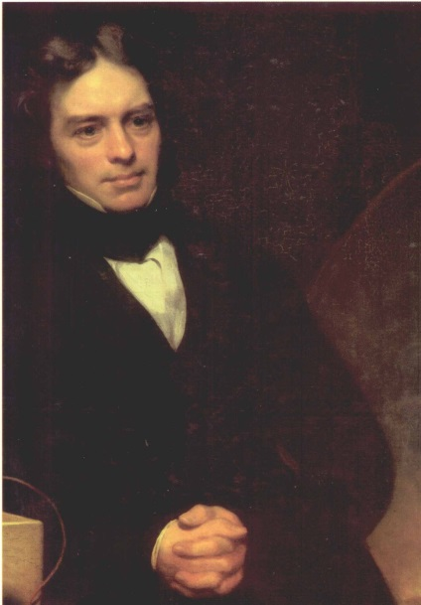
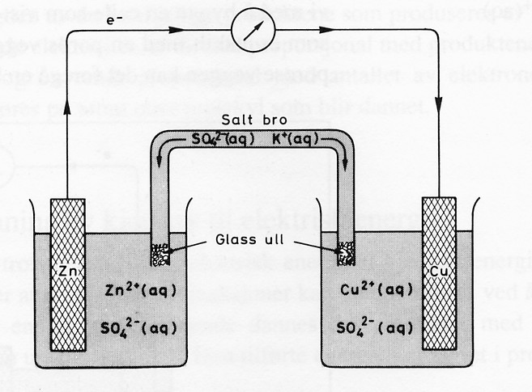
Elektrokjemiske celler
Eksempel; Daniell-cellen
Reduksjon: Cu²⁺(aq) + 2e⁻ = Cu(s) | 1
Oksidasjon: Zn(s) = Zn²⁺(aq) + 2e⁻ | 1
Totalreaksjon: Cu²⁺(aq) + Zn(s) = Cu(s) + Zn²⁺(aq)
Tekst-fremstilling av cellen:
Zn(s)|Zn²⁺(aq)||Cu²⁺(aq)|Cu(s)
Komma skiller stoffer i samme fase
Enkle linjer ( | ) angir fasegrenser
Dobbel linje ( || ) skiller halvcellene
Hvis vi trekker strøm fra cellen får vi
F = 96485 C/mol elektroner
2F C/mol Zn
C (coulomb) = A s
Michael Faraday
Notes:
Fra forrige slide: Når red og oks skjer på forskjellig sted må elektroner og ioner overføres mellom de to stedene – vi trenger en ioneleder (elektrolytt) og en elektronleder koblet mellom de to stedene.
Daniell-cellen er en klassisk elektrokjemisk celle med to halvceller der reduksjon og oksidasjon skjer, med en ioneledende saltbro imellom og en elektronisk leder koblet mellom metall-elektrodene.
Med ledningene kan vi måle den elektriske potensial-forskjellen (spenningen) mellom elektrodene, samt strømmen som måtte gå mellom dem.
Michael Faraday tillegges mye av forståelsen av slike celler, og mange begrep og konstanten F – som han fant - bærer hans navn.
NB: Ladning måles i C, strøm ganger tid. Omvendt: Strøm er ladning per tidsenhet: I(A) = q(C)/t(s). A=C/s.

Slide 30
Arbeid, Gibbs energiforandring og potensialforskjell (spenning) i en elektrokjemisk celle
I en elektrokjemisk celle kan vi gjøre elektrisk arbeid w_{el} i tillegg til volumarbeidet w_{PV}.
Elektrisk arbeid utført reversibelt på cellen tilsvarer økningen i cellens Gibbs energi;
Det elektriske arbeidet vi gjør (tilfører) er gitt ved antallet elektroner multiplisert med ladningen (‑ne, eller –nF for et mol reaksjoner) og med potensialforskjellen E fra startpunktet til sluttpunktet:
ΔG = w_{el} = -neE (per reaksjonsenhet)
ΔG = w_{el} = -nFE (per mol reaksjonsenheter)
Dette uttrykker balansen i elektrokjemisk celle ved likevekt (null strøm). Potensialforskjellen for elektroner oppveier forskjellen i Gibbs energi for reaksjonen.
Hvis elektronene vil gå fra negativ til positiv elektrode, blir E positiv; w_{el} og ΔG blir da negative; cellen gjør arbeid; Galvanisk celle (batteri, brenselcelle).
Hvis elektronene må gå fra positiv til negativ elektrode, blir E negativ; w_{el} og ΔG blir da positive; vi gjør arbeid på cellen; Elektrolytisk celle (elektrolyse, ladning av akkumulator).
Notes:
Herfra tar vi en forskjellig rekkefølge i slides i forhold til tekst i boka, og tidligere opplastet slides – og denne sliden inneholder et ekstra kulepunkt (nr. 4).
Punktene er vanskelige å forstå konseptuelt, ikke minst de to første, men bra å få «sagt».
Det tredje er «lettere» og ligningene er viktige, selv om de er vanskelige å forstå fullt ut.
4. Kulepunkt beskriver at spenningen i en celle (eller halvcelle) oppveier endringen i Gibbs energi i den kjemiske reaksjonen, som da gir mer forklaring til ligningene.
De to siste kulepunktene er «greie» definisjoner av fortegn ettersom reaksjonen er spontan eller ikke.

Slide 31
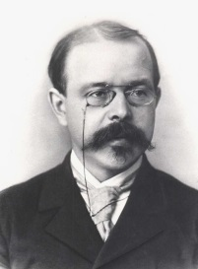
Cellespenning; Nernst-ligningen
Gibbs energiforandring og cellespenning:
Standard Gibbs energiforandring og standard cellespenning
Sammenhengen mellom de to,
Gir Nernst-likningen (for hele celler og for katoder):
Viktig!
Notes:
Det vi så i forrige slide for null strøm beskriver «likevekt» selv om dG ikke er null; spenningen oppveier dG.
Dette gjelder generelt for hvilke som helst aktiviteter av reaktanter og produkter (øverste ligning).
Men det gjelder også for standard-betingelser, og vi kan da definere et standard cellepotensial (ligning 2).
På samme måte som vi har en sammenheng mellom dG og dG⁰ (3. ligning) kan vi da utlede Nernst-ligningen.
Nernst-ligningen er elektrokjemikernes viktigste verktøy: Den forteller hva cellespenningen er for forskjellige aktiviteter (Q).

Slide 32
Ved 298 K
Vi liker å bruke log i stedet for ln:
Ved 298 K:
slik at vi ofte ser for eksempel Nernst-ligningen skrevet:
Husk at dette da gjelder bare ved bruk av log og ved 298 K.
Notes:
Fra Jon Almaas: Praktisk info

Slide 33
Tre måter å angi standard-data for en elektrokjemisk reaksjon:
Legg merke til at energiendringer ΔG og ΔG⁰ er proporsjonale med antall mol elektroner i reaksjonen (ekstensiv egenskap), mens E og E⁰ er uavhengige av antall mol (intensiv egenskap).

Slide 34
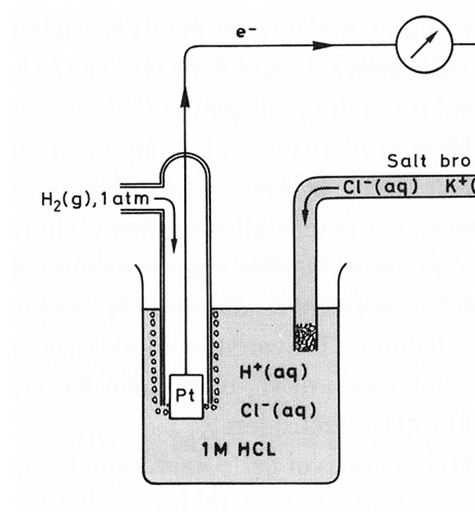
Reduksjonspotensialer; referanseelektrode
Sann verdi av E⁰ for én halvcelle kan ikke måles. Vi må ha en motelektrode – en referanseelektrode.
Vi definerer derfor en standard referanse-halvcelle; Standard hydrogen-elektrode (SHE):
2H⁺(aq, 1M) + 2e⁻ = H₂(g, 1 bar)
E⁰ ≡ 0 Δ_{r}G⁰ ≡ 0
Zn²⁺(aq, 1M) + 2e⁻ = Zn(s)
E⁰ = ?
Vi måler: E(Zn²⁺,Zn) - E(H⁺,H₂) = -0.76 V
Zink-elektroden har negativ spenning, Pt-elektroden positiv.
Dette betyr at
E(Zn²⁺,Zn)_{SHE} = -0.76 V
Spontan cellereaksjon;
2H⁺(aq) + Zn(s) = H₂(g) + Zn²⁺(aq)
E_{celle} = 0 V - (-0.76 V) = +0.76 V
Δ_{r}G⁰ = -147 kJ/mol
Figur: Shriver and Atkins: Inorganic Chemistry
Notes:
Mange detaljer – gå gjennom punkt for punkt hvis tid – ellers også mulig selvstudium.

Slide 35
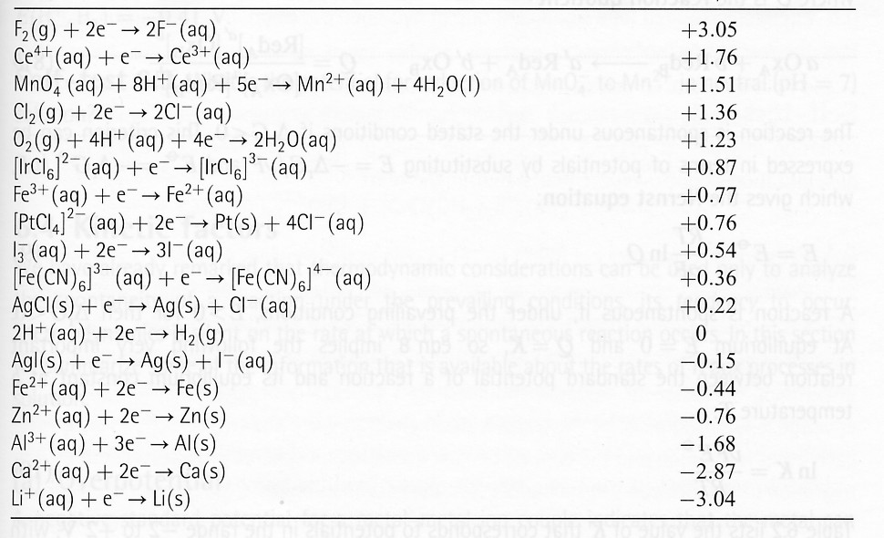
Elektrokjemisk serie (spenningsrekken)
Øverst: Stor positiv E(Oks,Red)
Oksidert form er et sterkt oksidasjonsmiddel
Eks.: F₂(g) +2e⁻ = 2F⁻(aq) E= +3.05 V
Halogener, edelmetallioner, høye oksidasjonstrinn
Nederst: Stor negativ E(Oks,Red)
Redusert form er et sterkt reduksjonsmiddel
Eks.: Li⁺(aq) + e⁻ = Li(s) E= -3.04 V
Uedle metaller
Tabell: Shriver and Atkins: Inorganic Chemistry
Hvis to halvreaksjoner kombineres vil den som står øverst i spenningsrekken gå til høyre, mens den som står nederst vil gå til venstre (under standardbetingelser).
Notes:
Litt krevende å forstå at de som lettest lar seg redusere (størst reduksjonspotensial, øverst) er de beste oksidasjonsmidlene. Og omvendt.

Slide 36
Halvceller
En elektrokjemisk reaksjon eller celle omfatter to halvreaksjoner eller halvceller. Vi kan velge å kombinere dem på to måter:
Reduksjon: A + xe⁻ = A^{x-} | y
Oksidasjon: B = B^{y+} + ye⁻ | x
Total: yA + xB = yA^{x-} + xB^{y+}
Reduksjon 1: A + xe⁻ = A^{x-} | y
Reduksjon 2: B^{y+} + ye⁻ = B | - x
Total: yA + xB = yA^{x-} + xB^{y+}
Notes:
Hvordan kombinere halvceller.
Alltid OK å gå via summasjon av dG for å se hva som blir effekten på E hvis man er usikker.

Slide 37
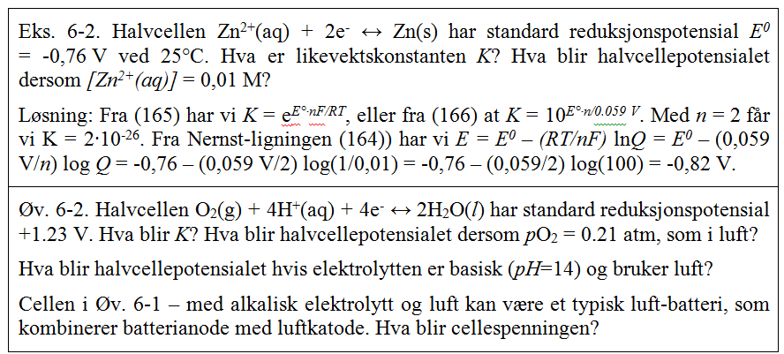
Øvelser
Notes:
Eksempler og øvelser fra boka.
Studentene skal ha sett på Eks. 6-1 og Eks. 6-2.
Hvis tid, kan Øv. 6-1 og Øv. 6-2 gjøres studentene imellom på forelesningen, og løses på tavla (gjerne av flere student-team – dette gir god innsikt i hva som forstås og hva som ikke forstås).

Slide 38
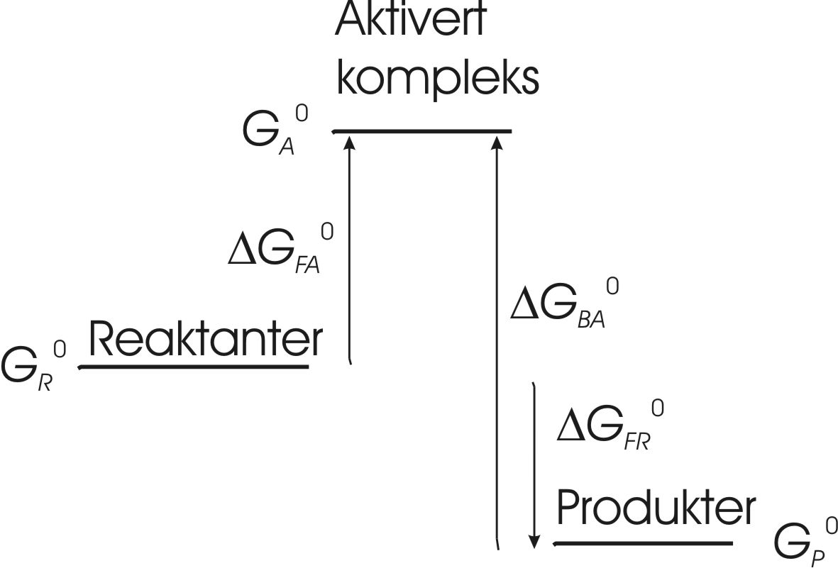
Kinetikk og overpotensialer
Reaksjoner krever aktivering;
aktiveringsenergi
Kan uttrykkes som aktiveringspotensial;
overpotensial
E_{op} = -ΔG_{akt}/nF
Overpotensialet er karakteristisk for hver delreaksjon
Eks.: Reduksjon og oksidasjon av vann har ofte rundt 0.6 V i overpotensial
Notes:
En liten avstikker tilbake til aktivering; kinetikk og overpotensial.

Slide 39
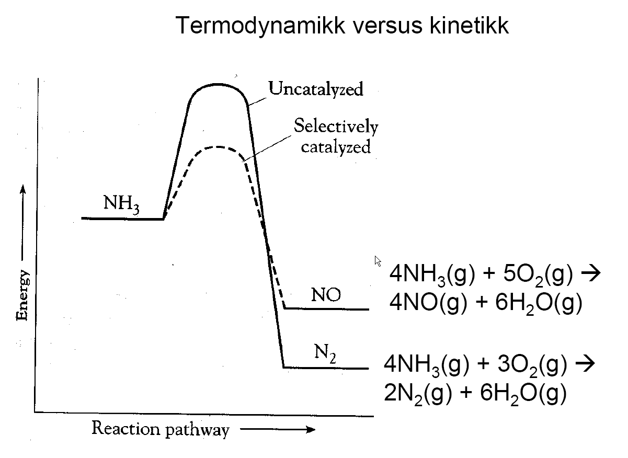
Termodynamikk, kinetikk, katalyse Eksempel: Oksidasjon av ammoniakk
Notes:
Eksempel på katalyse (generelt for kjemiske reaksjoner – ikke bare elektrokjemi): Selektiv senkning av aktiveringsenergi mot ønsket produkt.
Når vi brenner ammoniakk for å lage salpetersyre må vi først lage NO, og unngå å lage N₂.

Slide 40
Oppsummering Kapittel 6
Et mål med kapittelet har vært å gjøre seg kjent med
Viktige typer kjemiske reaksjoner og likevekter (syre-base, oppløsning-utfelling, kompleksering, red-oks, elektrokjemi)
Beregninger av konsentrasjoner i kjemiske likevektssystemer
Måter å fremstille data for likevekter på
Konsentrasjoner i kjemiske likevekter kan beregnes ved å kombinere
Likevektskonstant(er)
Massebalanse(r)
Elektronøytralitet
Alternativ (tradisjonell) metodikk i beregninger av bl.a. syre-base-likevekter:
Finn relevant reaksjonsligning
Blanding – fortynning
Reaksjon (sterke syrer eller baser reagerer fullstendig)
”Fininnstilling” av likevekt

Slide 41
Oppsummering, Kap. 6, forts.
Mange praktiske verktøy for likevektsdata:
Generelt:
Spesielt for red-oks-kjemi:
Ellingham-diagram
ΔG⁰ vs T for oksidasjoner
Spenningsrekken
E⁰ for reduksjon

